Slide 1
Analisi Univariata & Esercizi
Metodi Quantitativi per Economia, Finanza e Management Esercitazione n°3

Slide 2
Lavoro di Gruppo
Nella sezione Varie della pagina di insegnamento è stato pubblicato l’elenco dei temi proposti per il lavoro di gruppo
Inviare, entro il 15/10/2014, a gmagistrelli@liuc.it e gdeppieri@liuc.it:
nome, cognome e numero di matricola dei partecipanti (min 3 – max 4 componenti per gruppo)
nome del gruppo
titolo/argomento del lavoro di gruppo
entro 31/10/2014 inviare via e-mail il questionario da validare
attendere la validazione con eventuali correzioni via e-mail prima di iniziare la somministrazione

Slide 3
SAS on Demand for Academics (1/2)
Nella sezione Varie della pagina di insegnamento verranno pubblicate nei prossimi giorni le istruzioni di utilizzo di SAS on Demand for Academics.
Di cosa si tratta? Punto d’accesso per:
l’utilizzo di SAS Studio, corrispettivo web del software SAS utilizzato a lezione
l’attivazione di SAS e-Learning Course in parte propedeutici per Metodi Quantitativi per Economia Finanza e Management, in parte da utilizzare come supporto al corso

Slide 4
SAS on Demand for Academics (2/2)
Il materiale pubblicato nella pagina web del corso sarà costituito da 3 file:
SASOnDemandForAcademics_registrazione
Procedure di registrazione e accesso a SAS on Demand
SASOnDemandForAcademics_SASStudio
Breve manuale di utilizzo di SAS Studio predisposto
per gli obiettivi del corso
SASOnDemandForAcademics_ELearnings
Illustrazione delle procedure di attivazione dei corsi
SAS E-Learnings

Slide 5
Prima di iniziare..
Controllare se sul pc su cui state lavorando esiste già una cartella C:\corso. In tal caso eliminare tutto il contenuto. In caso contrario creare la cartella corso all’interno del disco C
Andare sul disco condiviso F nel percorso F:\corsi\Metodi_Quantitativi_EFM_1415\esercitazione3 e copiare il contenuto nella cartella C:\corso
Aprire il programma SAS (Start → All Programs → SAS → SAS 9.3)
Allocare la libreria corso, puntando il percorso fisico C:\corso, utilizzando l’istruzione:
libname corso 'C:\corso';
Nella libreria dovreste visualizzare la tabella TELEFONIA, utilizzata anche nella scorsa esercitazione

Slide 6
Metodi Quantitativi per Economia, Finanza e Management
Obiettivi di questa esercitazione:
1
2
3
4
Analisi Univariata
Proc Univariate
SAS INSIGHT:
Box Plot
Esercizi

Slide 7
Analisi Univariata: Procedure SAS
Studio della distribuzione di ogni variabile, singolarmente considerata, all’interno della popolazione
Procedure SAS per l’analisi univariata di una variabile:
PROC SAS | TIPO VARIABILE | FUNZIONE
PROC FREQ (lezione scorsa) | Variabili qualitative o quantitative discrete | Distribuzione di frequenze (frequenze assolute, relative e cumulate)
PROC UNIVARIATE (argomento di oggi) | Variabili quantitative | Calcolo misure di sintesi di tipo univariato

Slide 8
Analisi Univariata: Misure di Sintesi
Misure di posizione:
Misure di tendenza centrale:
Media aritmetica
Mediana
Moda
Misure di tendenza non centrale:
Quantili di ordine p (percentili, quartili)
Misure di dispersione:
Campo di variazione
Differenza interquartile
Varianza
Scarto quadratico medio
Coefficiente di variazione
Misure di forma della distribuzione:
Skewness
Kurtosis

Slide 9
Analisi Univariata: SAS INSIGHT
Rappresentazioni grafiche del modulo SAS INSIGHT per l’analisi univariata di una variabile:
SAS INSIGHT | TIPO VARIABILE | FUNZIONE
HISTOGRAM / BAR CHART (lezione scorsa) | Sia variabili qualitative che quantitative | Istogramma (variabili numeriche) Bar chart o diagramma a barre (variabili alfanumeriche)
BOX PLOT (argomento di oggi) | Solo per variabili quantitative | Rappresentazione grafica di alcune misure di sintesi

Slide 10
Metodi Quantitativi per Economia, Finanza e Management
Obiettivi di questa esercitazione:
1
2
3
4
Analisi Univariata
Proc Univariate
SAS INSIGHT:
Box Plot
Esercizi

Slide 11
PROC UNIVARIATE – Sintassi (1/2)
La PROC UNIVARIATE permette di calcolare per variabili quantitative misure di sintesi:
di posizione
di variabilità
di forma della distribuzione
proc univariate data= dataset;
var variabile;
run;

Slide 12
PROC UNIVARIATE – Esempio 1
Misure di sintesi della variabile quantitativa discreta: numero medio sms inviati al giorno
proc univariate data=corso.telefonia;
var num_sms_e;
run;

Slide 13
Output PROC UNIVARIATE (1/7)
Misure di tendenza centrale
Media aritmetica: somma dei valori diviso il numero di valori
Mediana: in una lista ordinata, la mediana è il valore “centrale” (50% sopra, 50% sotto)
Moda: valore che occorre più frequentemente
Basic Statistical Measures
Location |  | Variability
Mean | 24.31356 | Std Deviation | 28.46175
Median | 10.00000 | Variance | 810.07147
Mode | 10.00000 | Range | 100.00000
 |  | Interquartile Range | 25.00000

Slide 14
Output PROC UNIVARIATE (2/7)
Misure di Variabilità
Varianza [Variance]:
media dei quadrati delle differenze fra
ciascuna osservazione e la media
Scarto Quadratico Medio [Std Deviation]:
mostra la variabilità rispetto alla media (radice quadrata della varianza)
Basic Statistical Measures
Location
Variability
Mean
24.31356
Std Deviation
28.46175
Median
10.00000
Variance
810.07147
Mode
10.00000
Range
100.00000
Interquartile Range
25.00000

Slide 15
Output PROC UNIVARIATE (3/7)
Misure di Variabilità
Campo di Variazione [Range]:
differenza tra il massimo e il minimo dei valori osservati
Differenza Interquartile [Interquartile Range]:
3° quartile – 1° quartile
Basic Statistical Measures
Location
Variability
Mean
24.31356
Std Deviation
28.46175
Median
10.00000
Variance
810.07147
Mode
10.00000
Range
100.00000
Interquartile Range
25.00000

Slide 16
Output PROC UNIVARIATE (4/7)
Quantiles (Definition 5)
Quantile | Estimate
100% Max | 100
99% | 100
95% | 100
90% | 70
75% Q3 | 30
50% Median | 10
25% Q1 | 5
10% | 2
5% | 2
1% | 1
0% Min | 0
I Quartili dividono la sequenza ordinata dei dati in 4 segmenti contenenti lo stesso numero di valori
Il primo quartile, Q₁, è il valore per il quale il 25% delle osservazioni sono minori di esso e il 75% sono maggiori
Q₂ coincide con la mediana (50% sono minori, 50% sono maggiori)
Il terzo quartile, Q3, è il valore per il quale il 75% delle osservazioni sono minori di esso e il 25% sono maggiori

Slide 17
Output PROC UNIVARIATE (5/7)
Coeff di variazione [Coeff Variation]:
misura la variabilità relativa
rispetto alla media (%)
Moments
N
236
Sum Weights
236
Mean
24.3135593
Sum Observations
5738
Std Deviation
28.4617546
Variance
810.071475
Skewness
1.59619131
Kurtosis
1.44200254
Uncorrected SS
329878
Corrected SS
190366.797
Coeff Variation
117.061242
Std Error Mean
1.85270242

Slide 18
Output PROC UNIVARIATE (6/7)
Misure di Forma della Distribuzione
Skewness: indice che informa circa il grado di simmetria o asimmetria di una distribuzione
γ=0 distribuzione simmetrica
γ<0 asimmetria negativa (mediana>media)
γ>0 asimmetria positiva (mediana<media)
Kurtosis: indice che permette di verificare se i dati seguono una distribuzione di tipo Normale (simmetrica)
β=3 se la distribuzione è “Normale”
β<3 se la distribuzione è iponormale
β>3 se la distribuzione è ipernormale
Moments
N
236
Sum Weights
236
Mean
24.3135593
Sum Observations
5738
Std Deviation
28.4617546
Variance
810.071475
Skewness
1.59619131
Kurtosis
1.44200254
Uncorrected SS
329878
Corrected SS
190366.797
Coeff Variation
117.061242
Std Error Mean
1.85270242

Slide 19
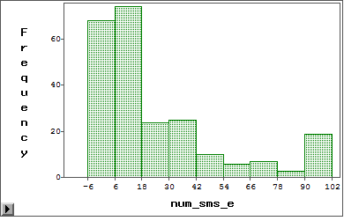
Output PROC UNIVARIATE (7/7)
Moments
N
236
Sum Weights
236
Mean
24.3135593
Sum Observations
5738
Std Deviation
28.4617546
Variance
810.071475
Skewness
1.59619131
Kurtosis
1.44200254
Uncorrected SS
329878
Corrected SS
190366.797
Coeff Variation
117.061242
Std Error Mean
1.85270242
Histogram
(SAS INSIGHT)
ASIMMETRIA
POSITIVA

Slide 20
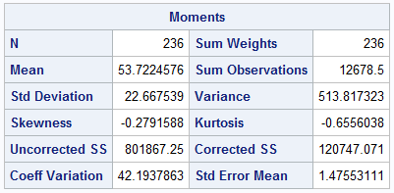
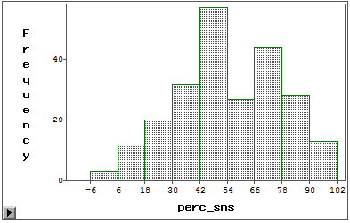
Skewness: altro esempio
Variabile PERC_SMS del dataset TELEFONIA
Skewness più vicina a 0. Distribuzione più simmetrica rispetto all’esempio precedente. Leggera asimmetria negativa

Slide 21
PROC UNIVARIATE – Esempio 2
Misure di sintesi della variabile quantitativa continua: numero medio ore utilizzo al giorno telefono cellulare
proc univariate data=corso.telefonia;
var cell_h;
run;

Slide 22
PROC UNIVARIATE – Sintassi 2/2
Distribuzione di frequenza univariata con variabile di classificazione
proc univariate data= dataset;
class variabile_1 (options);
var variabile_2;
run;
OPTIONS:
(missing) considera anche la categoria “missing” (contenente tutti i valori mancanti) della variabile di classificazione

Slide 23
PROC UNIVARIATE – Esempio 3
Misure di sintesi della variabile: numero medio ore utilizzo al giorno telefono cellulare suddivisa per sesso
proc univariate data=corso.telefonia;
class sesso;
var cell_h;
run;

Slide 24
PROC UNIVARIATE – Esempio 4
Misure di sintesi della variabile: numero medio ore utilizzo al giorno telefono cellulare suddivisa per hobby con opzione “missing”
proc univariate data=corso.telefonia;
class hobby_3(missing);
var cell_h;
run;

Slide 25
Metodi Quantitativi per Economia, Finanza e Management
Obiettivi di questa esercitazione:
1
2
3
4
Analisi Univariata
Proc Univariate
SAS INSIGHT:
Box Plot
Esercizi

Slide 26
SAS INSIGHT: Box Plot (1/3)
Mediana
(Q2)
X
X
Q1
Q3
minimo
massimo
25% 25% 25% 25%
Sequenza ordinata di valori assunti da una variabile
Differenza Interquartile
OUTLIERS: Q1 - 1,5 * Differenza interquartile
Q3 + 1,5 * Differenza interquartile

Slide 27
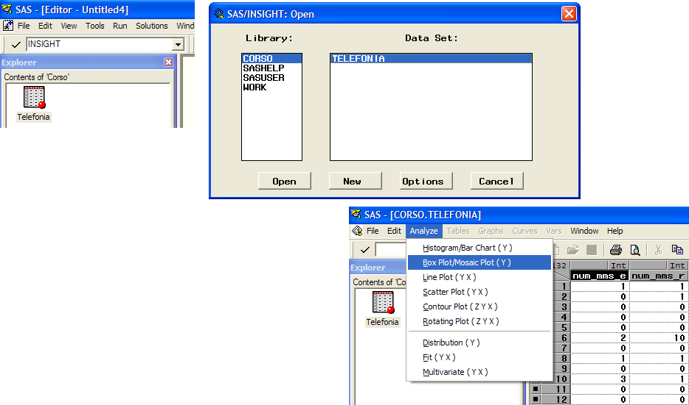
SAS INSIGHT: Box Plot (2/3)

Slide 28
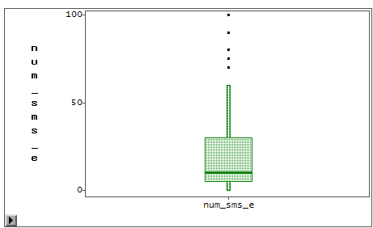
SAS INSIGHT: Box Plot (3/3)

Slide 29
Metodi Quantitativi per Economia, Finanza e Management
Obiettivi di questa esercitazione:
1
2
3
4
Analisi Univariata
Proc Univariate
SAS INSIGHT:
Box Plot
Esercizi

Slide 30
Dataset
Il dataset DENTI contiene dati sul consumo di dentifricio (di marca A e di marca B). Le variabili sono:

Slide 31
Esercizi Analisi univariata
Svolgere i seguenti esercizi utilizzando il dataset DENTI:
Allocare la libreria CORSO (che punta alla cartella che contiene il file DENTI.XLS)
Importare in formato SAS la tabella Excel DENTI.XLS e chiamarla DENTI_NEW
Utilizzare la procedura più opportuna per determinare la modalità con frequenza più alta (moda) delle variabili
- AREA
- CONSTOT
Determinare l’accumulo medio di dentifrici della marca A

Slide 32
Esercizi Analisi univariata
Determinare la percentuale di clienti che hanno ricevuto meno di 11 contatti pubblicitari
Determinare la percentuale di clienti che non ha bambini in casa
Verificare se il consumo medio totale differisce tra uomini e donne
Verificare se la presenza di bambini differisce tra uomini e donne
Verificare simmetria e normalità della variabile TATTI_A e disegnarne il boxplot

